Slide 1


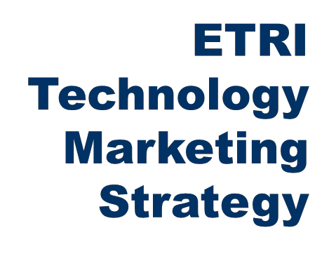

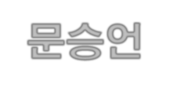


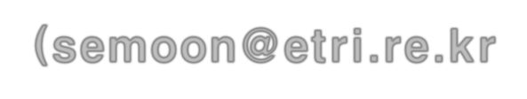

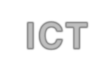







IT R&D Global Leader
[별첨 5]
멤리스터용 박막 제작 기술
ETRI
Technology Marketing Strategy
문승언 책임연구원 (semoon@etri.re.kr) ICT소재연구그룹
Proprietary ETRI OOO연구소(단, 본부)명 1
ICT소재부품연구소/소재부품원천연구본부

Slide 2
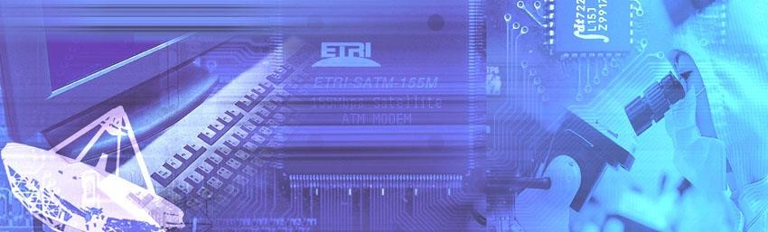




----------------------------------------------
목 차
1. 기술의 개요
2. 기술이전 내용 및 범위
3. 경쟁기술과 비교
4. 기술의 사업성
- 활용분야 및 기대효과
5. 국내외 시장 동향

Slide 3
1. 기술의 개요
▣ 멤리스터란?
 기술 개요
• 멤리스터는 ＂메모리와 저항의 합성어로 전하와 자속과의 결합에 관련 된 비선형 수동 두단자 전기 구성요소”로, 이론가 Leon Chua에 의해 1971년도에 만들어진 용어로서, 이전까지 수동소자라고 하면 R, L, C 밖에 없었는데 하나가 더 추가된 것이다
• 강유전체는 “외부의 전기장이 없이도 스스로 분극(자발 분극)을 가지는 재료로서 외부 전기장에 의하여 분극의 방향이 바뀔 수(switching) 있는 물질”를 가리키고, 응용 사례로서는 전자회로에 많이 사용되는 MLCC(multilayer ceramic capacitor)를 비롯하여 가스레인지 착화기등 의 압전 응용 등 일상 생활에 아주 많이 사용되고 있다.
 기술 필요성
• 멤리스터나 차세대 비휘발성 메모리로서 응용되기 위해서는 수 십 nm 정도의 얇은 두께에서도 강유전성이 발현되는 것이 필요하나, 기존의 SBT나 PZT 물질에서는 최소한 수 백 nm 정도의 두께가 필요함
 적용분야 및 기대효과
• 멤리스터 등의 뉴로모픽 소자, 차세대 비휘발성 메모리 등

Slide 4
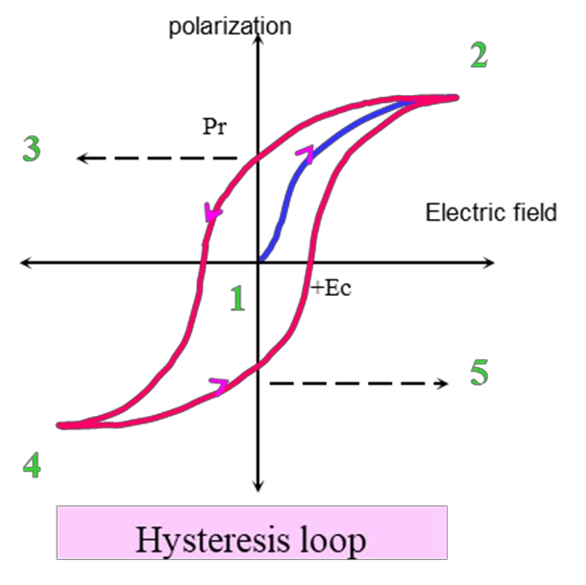
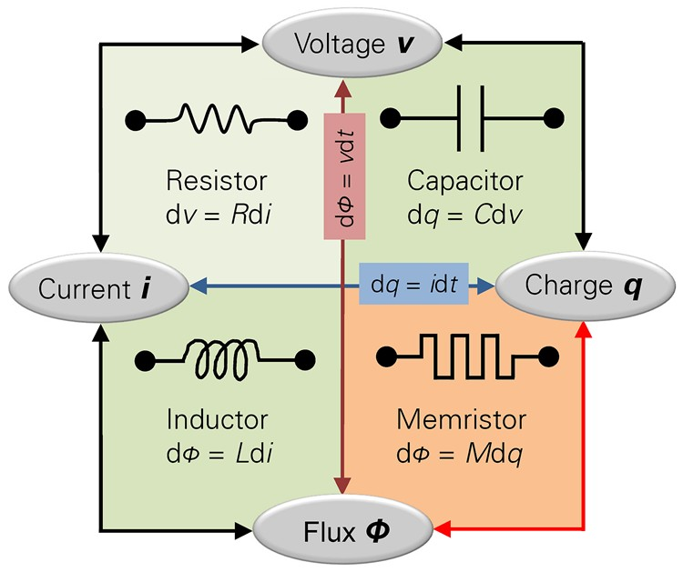
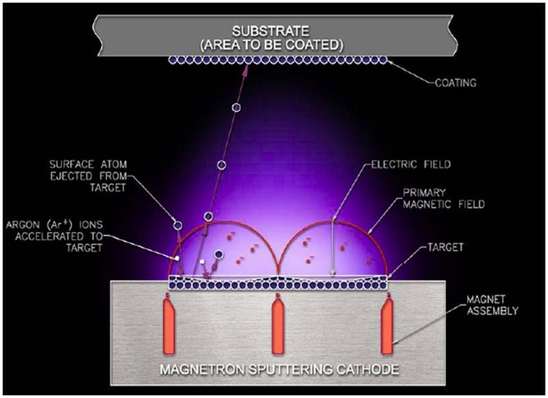
2. 기술이전 내용 및 범위
▣ 기술이전 내용 및 범위
❖ 멤리스터용 강유전체 박막 증착 기술
• 차세대 뉴로모픽 소자나 차세대 메모리의 핵심 소재인 (Hf,Zr)O2 강유 전체 박막의 스퍼터링 방법을 이용한 대면적 증착 기술
▣ 기술 개발 개념
차세대 메모리/멤리스터
스퍼터링 개념도
Proprietary
ICT소재부품연구소/소4재부품원천연구본부
4

Slide 5
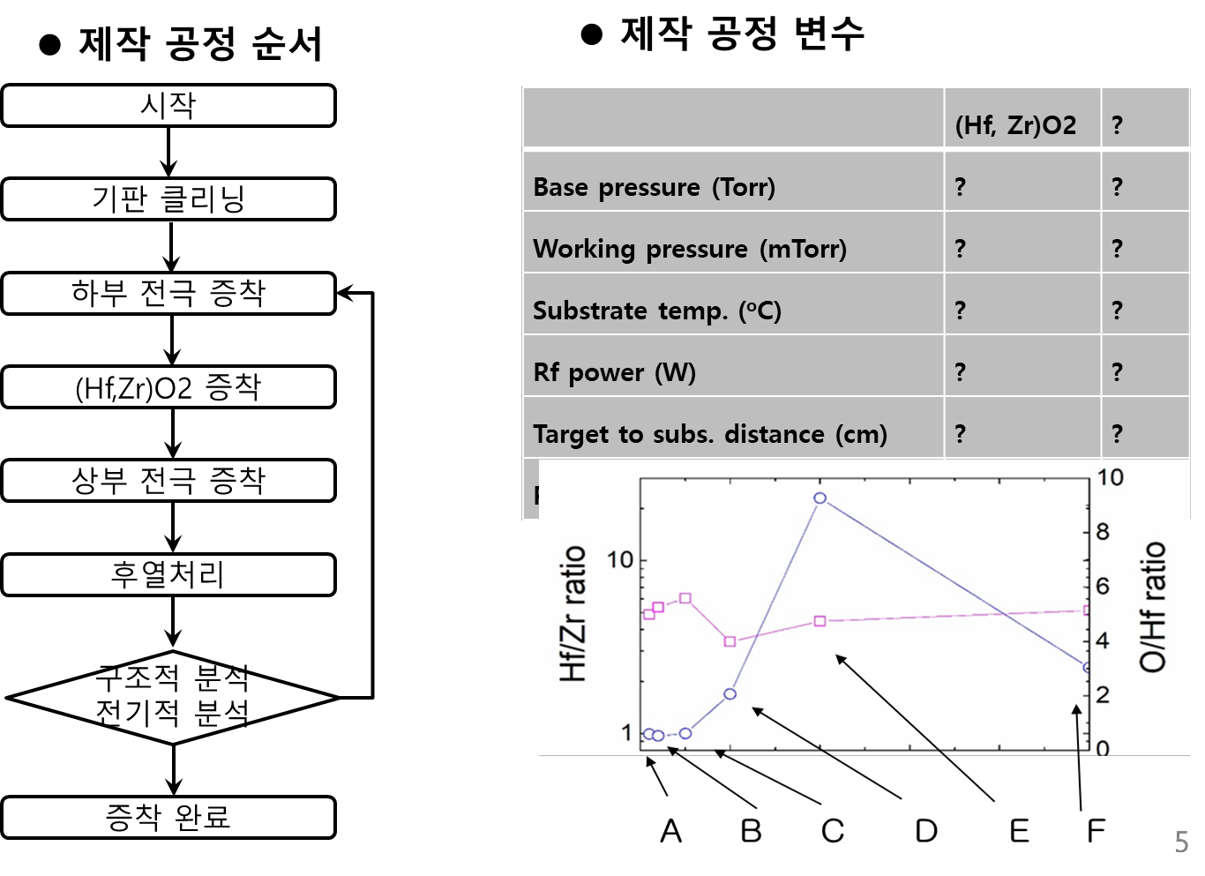
2. 기술이전 내용 및 범위

Slide 6
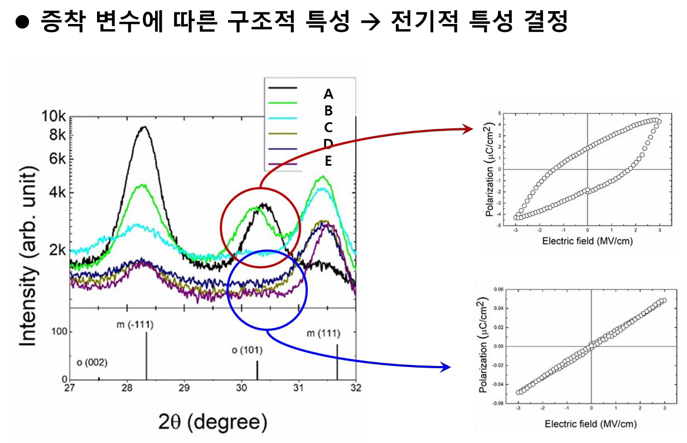
2. 기술이전 내용 및 범위

Slide 7
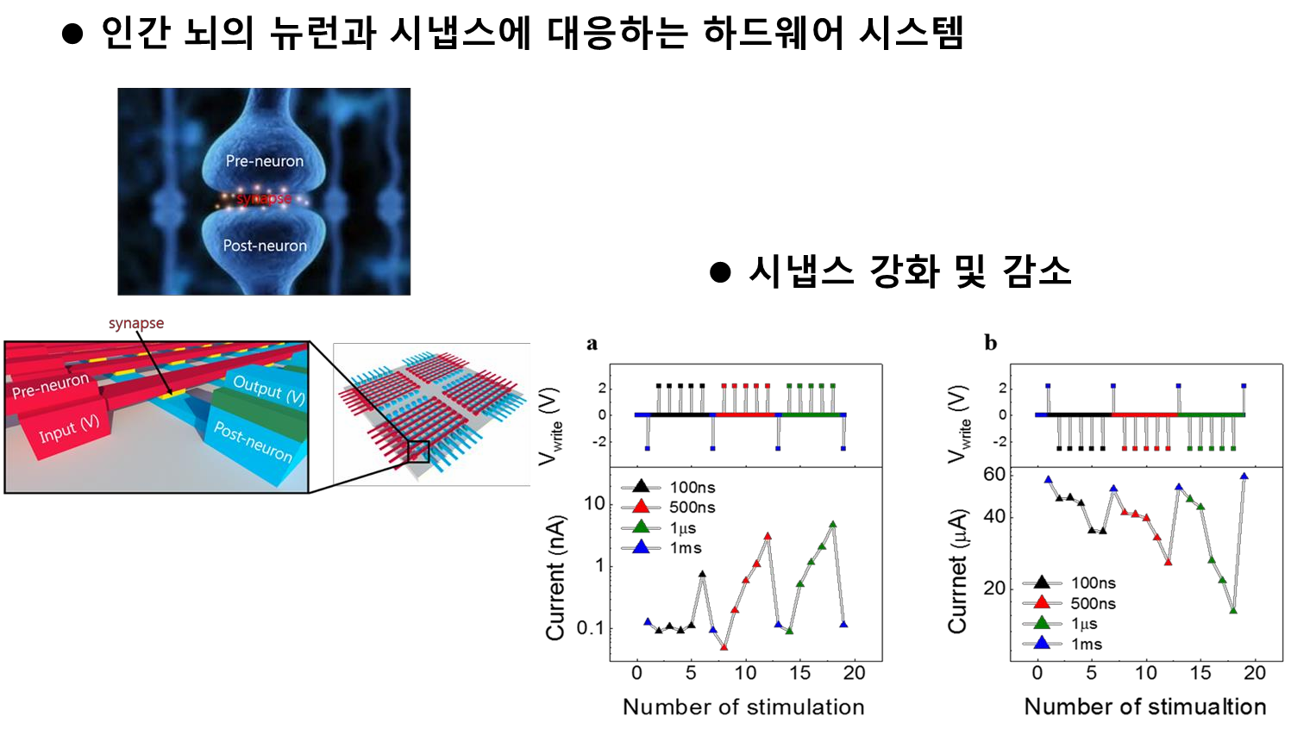
2. 기술이전 내용 및 범위

Slide 8
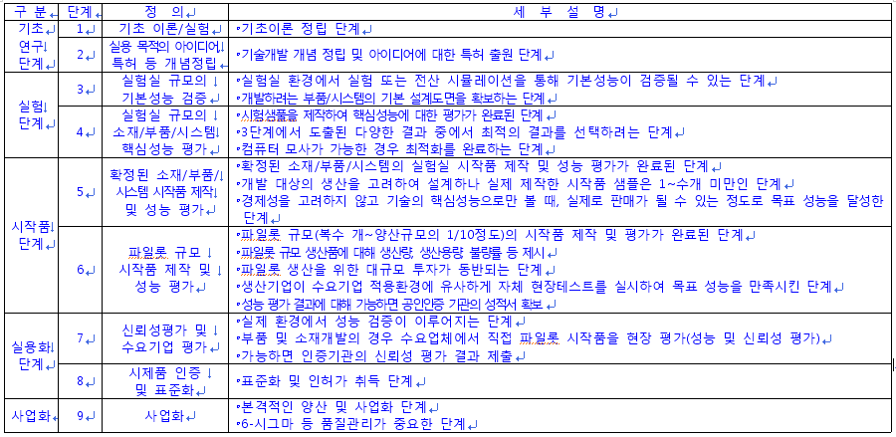
2. 기술이전 내용 및 범위
 기술 개발 현황
▣ 기술성숙도(TRL : Technology Readiness Level) 단계 :
( 5 )단계

Slide 9
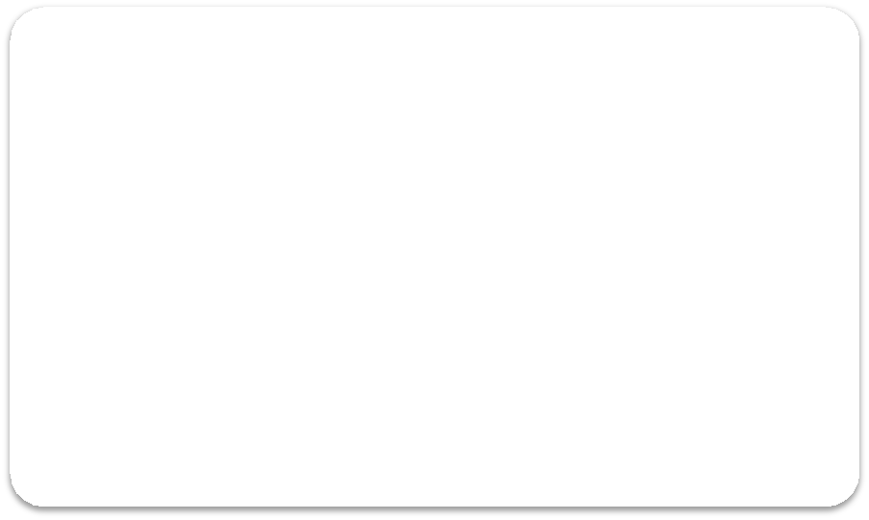
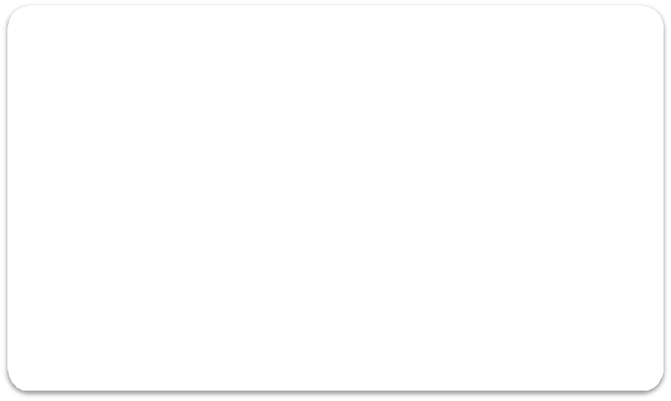


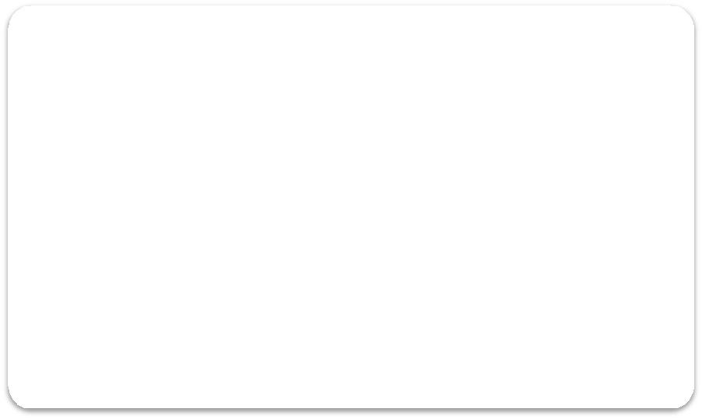
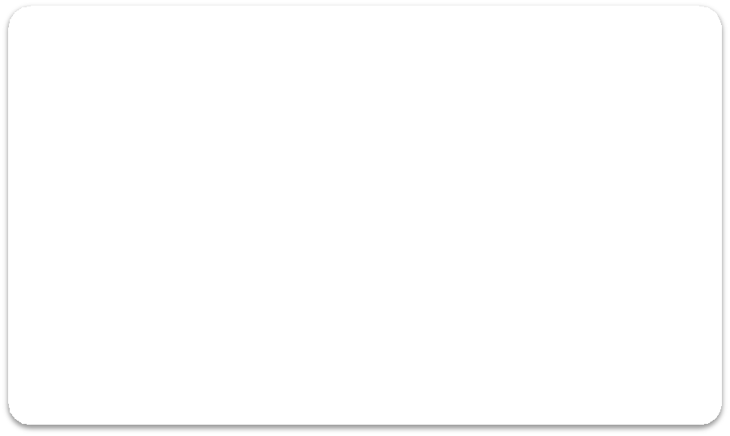


3. 기술의 사업성
▪ 강점
• 기존 멤리스터용 강유전체 박막
대비 최소 10배 이상의 얇은 두께
→ 높은 집적도 기대
• 대면적 반도체 공정 용이
▪ 약점
• 연구 초기 단계로 상용 소자 구현 까지 다양한 해결해야할 문제들 예상됨
Strength
▪ 기회
S W
O T ▪ 위협
• SW 기반 인공지능의 비약적인 발 전으로 HW 기반 인공지능 시장 이 제대로 열리지 않을 가능성이 있음
Threat
Weakness
• 차세대 반도체 소자인 뉴로모픽 소자나 차세대 비휘발성 메모리 등의 신시장 창출 기대
Opportunity

Slide 10
3. 기술의 사업성
▣ 반도체 소자/장비 관련 업체
❖ 기술이전 업체 조건
• 기술이전 이후 기술 내재화를 통한 자사 제품화를 위해 6개월 ~ 1년 정 도의 추가 개발이 필요할 수 있음
• 필요 개발 환경: 멤리스터용 박막 장비 설치 및 이를 이용한 시제품의 생 산 공정 테스트
❖ 사업화시 제약 조건
• 웨어러블 소자의 전원으로 활용하기 위해서는 개발 제품이 있거나 전력 관리 회로 관련 기술을 보유하고 있어야 함

Slide 11
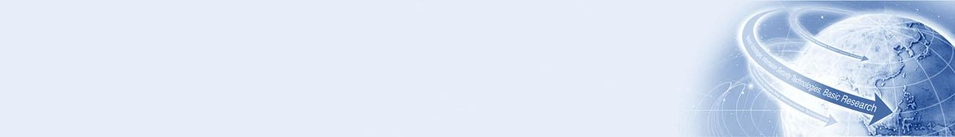
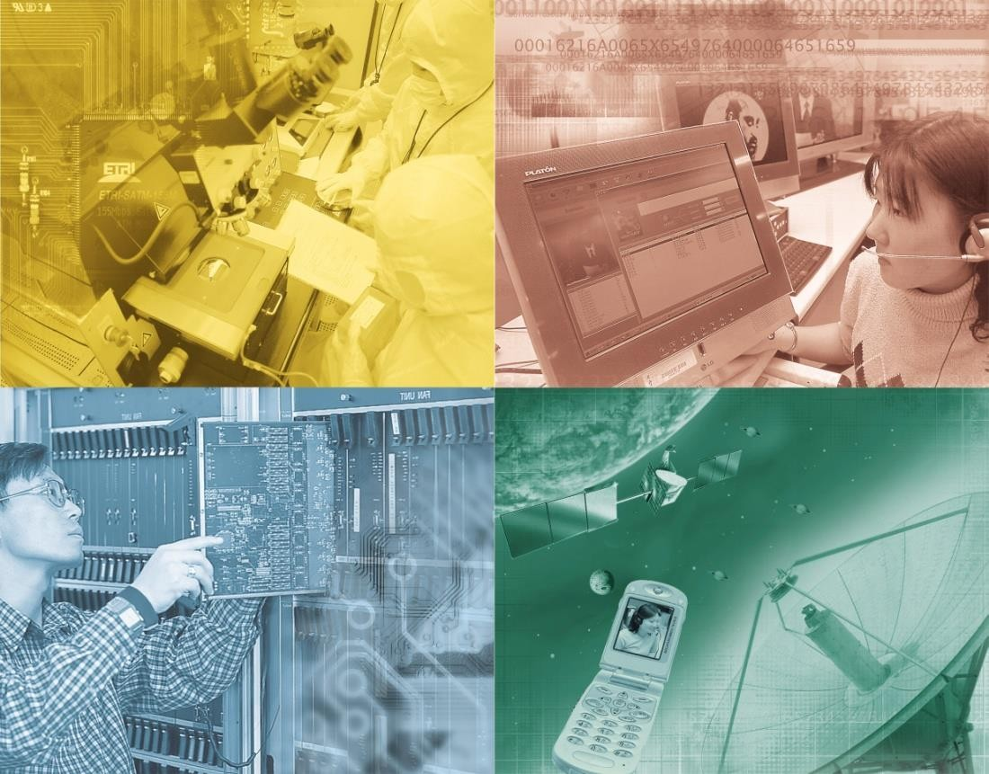

감사합니다.
www.etri.re.kr
※ 하단의 문의처 소개후, 발표후 개별기술 상담이 가능함을 다시 한 번 안내함
♣ 연락처 : 소재부품원천연구본부, 문승언 책·연 (042-860-5603, semoon@etri.re.kr)
Proprietary ETRI OOO연구소(단, 본부)명 11

